Slide 1
计算机系统与网络安全技术 Technology of Computer System and Network Security
牛伟纳
计算机科学与工程学院（网络空间安全学院）
2022年11月1日11时0分

Slide 2


第17章：人力资源安全
安全意识、培训和教育
雇用实践和策略
电子邮件和Internet使用策略
计算机安全事件响应团队
目
录

Slide 3
安全意识、培训和教育
安全意识、培训和教育
安全意识、培训和教育的主题在许多标准和标准相关文件中都被显著提及，包括ISO 27002(信息安全管理操作守则)和NIST SP 800-100(信息安全手册:经理指南)。

Slide 4
安全意识、培训和教育
为组织提供的益处
安全意识、培训和教育为组织提供了四个方面的益处：
改善员工行为
提高员工的责任感
减轻对员工行为的责任
遵守规章制度和合同义务

Slide 5
安全意识、培训和教育
动机
员工行为是确保计算机系统和信息资产安全的关键问题
与员工行为相关的主要问题有:
错误和遗漏
欺骗
发泄不满的员工的活动

Slide 6
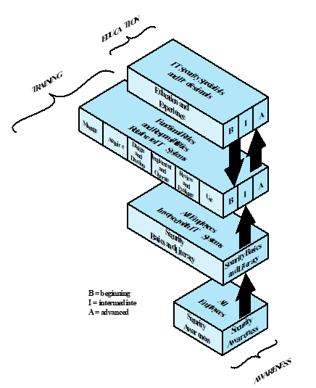
安全意识、培训和教育
持续性学习

Slide 7
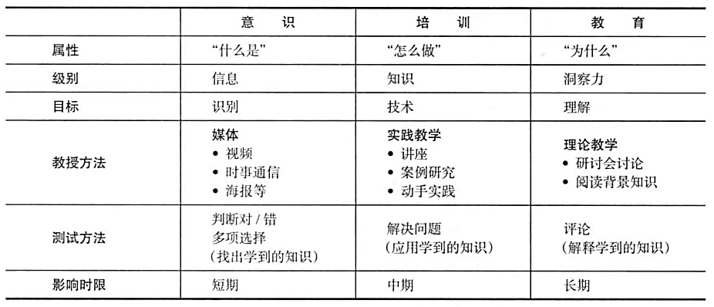
安全意识、培训和教育
比较框架

Slide 8
安全意识、培训和教育
意识、基础知识和素养
寻求让员工关注组织内部的安全问题
意识到他们维护安全的责任和对他们行为的限制
用户理解安全对于组织福祉的重要性
促进积极性和管理层的认同
计划必须根据组织和目标受众的需要进行调整
必须通过各种方式不断向员工宣传安全信息吗
是否应向所有员工提供安全意识政策文件

Slide 9
安全意识、培训和教育
意识、基础知识和素养
我们使用认知工具来促进资讯保安，并告知用户会产生影响的威胁和漏洞，他们的部门或个人工作环境通过解释什么而不是如何安全，并沟通什么是允许的，什么是不允许的。意识不仅传达需要遵循的信息安全政策和程序，而且还为不遵守规定的任何制裁和纪律行动提供基础。意识被用来解释使用机构信息系统和信息的行为规则，并建立对信息和信息系统的可接受使用的预期水平。
——NIST SP 800-100(信息安全手册:经理指南)

Slide 10
安全意识、培训和教育
培训
培训旨在教授人们更安全地执行与IT相关的任务技能
培训教会人们应该做什么，应该怎么做
培训人员：
一般用户：培训集中于良好的计算机安全实践
程序员、开发者和系统维护者：培养开发人员的安全意识
管理层：教会管理层在面临与安全相关的风险、成本和利益时做权衡
行政层：培训风险管理的目标、风险测量的方法

Slide 11
安全意识、培训和教育
教育
最深入项目
针对工作需要安全专业知识的安全专业人士
属于员工职业发展范畴
通常由外部来源提供：
大学课程
专业培训计划

Slide 12
雇用实践和策略
基础概念
管理具有潜在访问权限的人员是信息安全的重要组成部分
员工参与：
由于没有遵循适当的程序，在不知情的情况下助长了违法行为
忘记安全注意事项
没有意识到他们正在制造一个弱点
故意违反控制或程序

Slide 13
雇用实践和策略
招聘过程的安全
摘要目的:
确保雇员、承办商及第三者使用者明白他们的责任，并适合他们所担当的角色，以及减低设施遭盗窃、欺诈或误用的风险。
需要适当的背景调查和筛选
调查细节的准确性
对于高度敏感的职位:
让调查机构做背景调查吗
犯罪记录和信用检查

Slide 14
雇用实践和策略
雇用协议
雇员应同意并签署雇佣合约的条款及条件，其中应包括：
员工和组织对信息安全的责任
一份保密和保密协议
引用组织的安全策略
确认员工已审核并同意遵守本政策

Slide 15
雇用实践和策略
雇用期间的安全
现有员工的目标：
确保员工、承包商和第三方用户了解信息安全的威胁和担忧，以及他们在信息安全方面的责任和责任
是否具备在工作中支持组织安全政策的能力
减少人为错误的风险
雇用期间人员安全的两个基本要素是：
一个全面的安全策略文档
持续的意识和培训计划

Slide 16
雇用实践和策略
安全原则
最小特权
责任划分
对关键员工有限的依赖

Slide 17
雇用实践和策略
员工离职过程的安全
终止安全目标：
确保员工、承包商和第三方用户有序退出或转业
完成所有设备的归还和所有访问权限的移除
重要措施：
从所有授权访问列表中删除名称
通知保安，不允许前雇员进入一般场所
删除个人访问代码，更改物理锁和锁的组合，重新编程访问卡系统
恢复所有资产，包括工号、USB移动存储设备、文档、设备等
通过备忘录或电子邮件通知相关部门

Slide 18
电子邮件和Internet使用策略
动机
组织正在将特定的电子邮件和Internet使用策略合并到他们的安全策略文档中
雇主的问题:
花费在与工作无关的工作上的时间
计算机和通信资源可能会被消耗，从而影响IT资源本应支持的任务
导入恶意软件的风险
可能造成伤害、骚扰、网上不当行为

Slide 19
电子邮件和Internet使用策略
策略问题
仅供业务使用
策略范围
内容所有权
隐私
行为标准
合理的个人使用
禁止非法活动
安全策略
公司策略
公司权力
纪律处分

Slide 20
计算机安全事件响应团队
安全事件响应
事故反应程序是大多数组织的基本控制
程序需要反映事件对组织可能造成的后果，并允许适当的反应
提前制定程序有助于避免恐慌
具备事件响应能力的好处:
系统的事件响应
快速恢复，减少损失、盗窃和服务中断
利用事件处理过程中获得的信息，为未来的事件做好准备
妥善处理事故中可能出现的法律问题

Slide 21
计算机安全事件响应团队
计算机安全事件响应团队（CSIRT）
快速检测事件
最大限度减少损失和破坏
消除可以被利用的漏洞
恢复计算机服务

Slide 22
计算机安全事件响应团队
安全事件
任何威胁到一个系统中的机密性、完整性、可用性、可问责性、真实性和可靠性等一个或多个经典安全服务的行为
未经授权访问系统
正在访问未授权查看的信息
将信息传递给未经授权的人
试图绕过访问机制
使用他人的密码和用户id
未经授权修改系统信息
试图破坏可能有价值的信息
试图在没有授权的情况下修改信息
以未经授权的方式处理信息

Slide 23
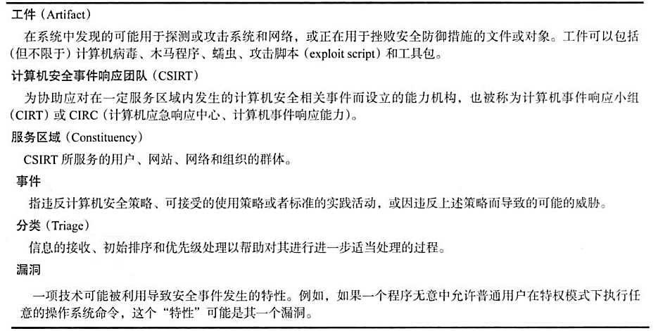
计算机安全事件响应团队
安全事件术语

Slide 24
计算机安全事件响应团队
事件检测
事件可能被用户或管理人员检测到
应鼓励员工报告系统故障或异常行为
自动化工具
系统完整性验证工具
日志分析工具
网络和主机入侵检测系统(IDS)
入侵预防系统

Slide 25
计算机安全事件响应团队
分类功能
目标：
确保发送给事件处理服务的所有信息都通过一个焦点传递
以下列方式回应收到的资料：
请求附加信息，以便对事件进行分类
通常是通过宣传分流功能作为整个事件处理服务的单一联络点来实现的
向企业或用户的各个部分通知漏洞，并共享关于如何修复或减轻漏洞的信息
将事件标识为新的事件或正在发生的事件的一部分，并将此信息传递给事件处理响应功能

Slide 26
计算机安全事件响应团队
事件响应
详细说明如何确定原因
描述为从事故中恢复所采取的行动
确定典型事件的类别和采取的方法来回应它们
识别负责做出关键决策的管理人员，以及如何联系他们
确定在何种情况下应向第三方(如警方或有关紧急应变中心)报告违反保安规定的情况

Slide 27
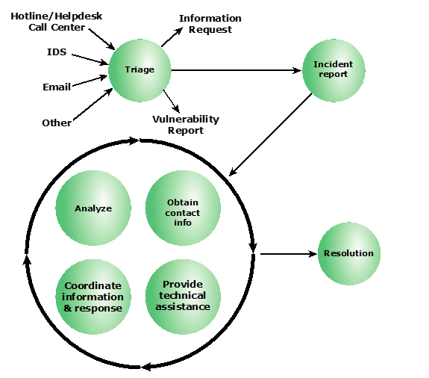
计算机安全事件响应团队
事件处理的生命周期

Slide 28
计算机安全事件响应团队
事件归档
应该立即响应事件：
确定是什么漏洞导致了它的发生
如何解决这一问题以防止今后发生类似事件
事件的细节和采取的反应
对组织系统及其风险状况的影响

Slide 29
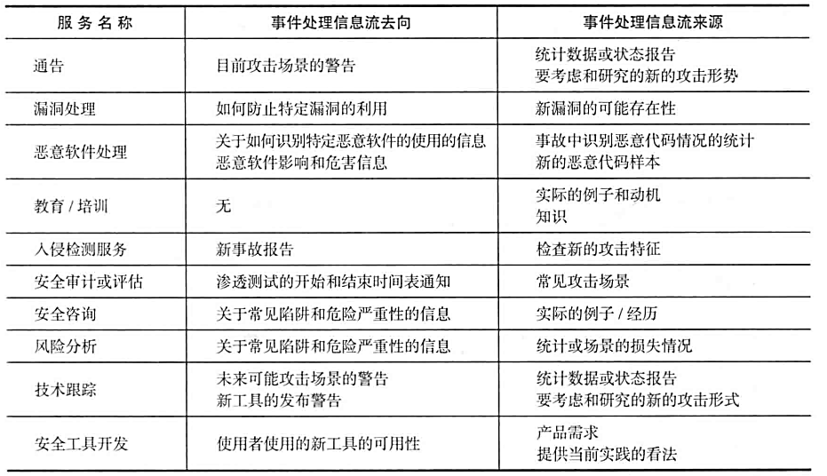
计算机安全事件响应团队
事件处理的信息流

